Slide 1

HOẠT ĐỘNG TRẢI NGHIỆM
SƠ KẾT TUẦN
CHIA SẺ VỀ THỰC HIỆN TÌM HIỂU TIỀN VIỆT NAM

Slide 2





SƠ KẾT
TUẦN 8
Ưu điểm
Tồn tại

Slide 3





PHƯƠNG HƯỚNG
TUẦN 9
Tiếp tục ổn định, duy trì nề nếp.
Tích cực học tập nâng cao chất lượng
Duy trì các hoạt động có ý nghĩa
在此输入文字

Slide 4
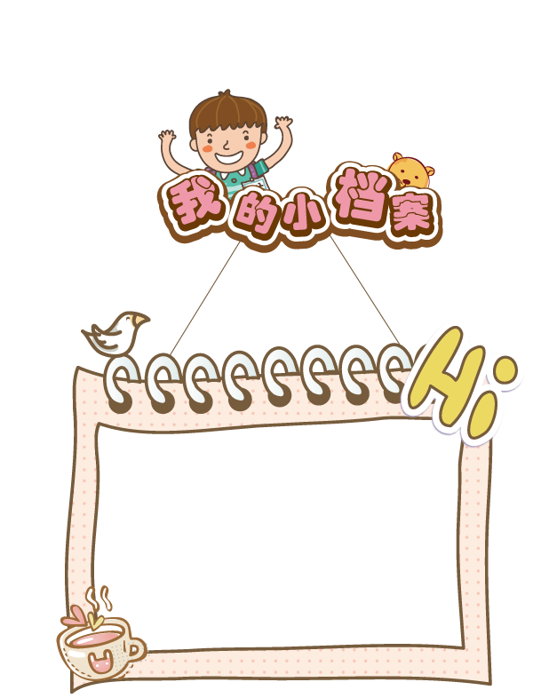
CHIA SẺ
CẢM XÚC
TRẢI NGHIỆM

Slide 5






Liên hệ
Vì sao cần gìn giữ tiền?
Em giữ tiền bằng cách nào?
Thực hành gấp ví đựng tiền

Slide 6


Slide 7

Thực hiện đi mua đồ cùng bố mẹ.
Cam kết hành động

Slide 8

Cùng bố mẹ đi siêu thị dịp cuối tuần

Slide 9


CHIA SẺ VỀ CẢM XÚC CỦA MÌNH SAU BUỔI THAM GIA ĐI MUA ĐỒ CÙNG BỐ MẸ
Thực hiện xin bố mẹ mua và nuôi lợn tiết kiệm để hưởng ứng phong trào : Tiết kiệm tiền làm việc tốt.

Slide 10

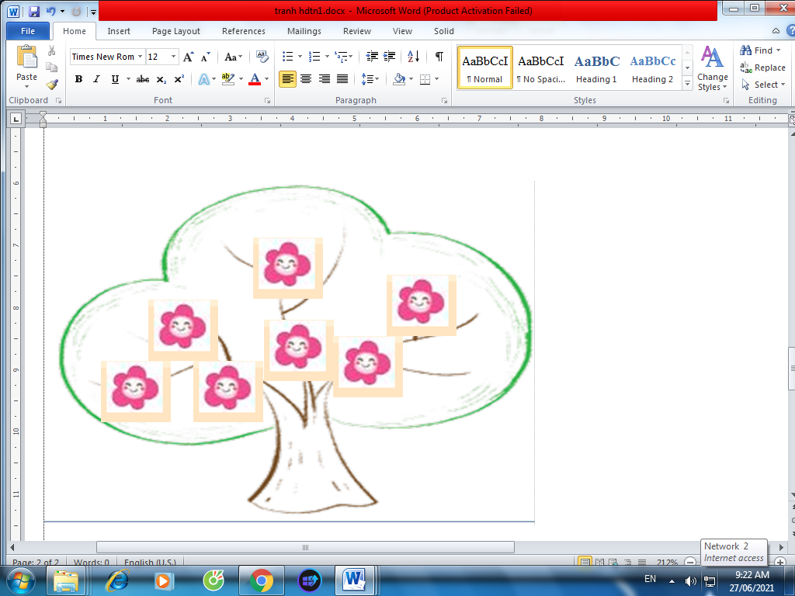





TỰ ĐÁNH GIÁ SAU CHỦ ĐỀ :RÈN NẾP SỐNG
- Sắp xếp góc học tập gọn gàng, sạch đẹp
-Sắp xếp quần áo, giày dép gọn gàng ,ngăn nắp
-Nhận biết đồng tiền được sử dụng khi mua hàng
Vẽ hoặc cắt dán hình cây trải nghiệm và hoa dán vào cây
Ví đựng tiền
Ghí kết quả làm ra sản phẩm lên lá

Slide 11

Chúc mừng thành tích của các con!
Chúc các em chăm ngoan, học giỏi!

